Slide 1


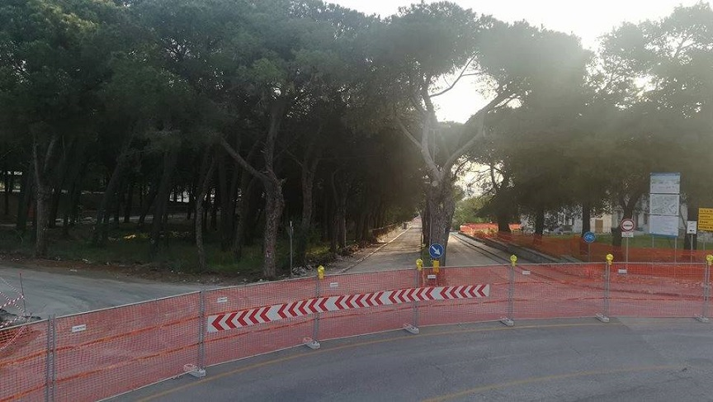
VALUTAZIONE DELLE CONDIZIONI VEGETATIVE, FITOSANITARIE E BIOMECCANICHE DEGLI ALBERI SITI LUNGO VIA LANERA E NELL’AREA DELL’EX OSPEDALE CIVILE DI MATERA INTERESSATE DAI LAVORI DI “RECUPERO E VALORIZZAZIONE DEL PATRIMONIO - MATERA 2019 LINEA DI INTERV. N.22 - D.G.R. N. 1155-2016 RIQUALIFICAZIONE ASSE DI VIA LANERA”
Dottori forestali
Domenico Delfino
Mauro Frattegiani
Domenico Agostini

Slide 2
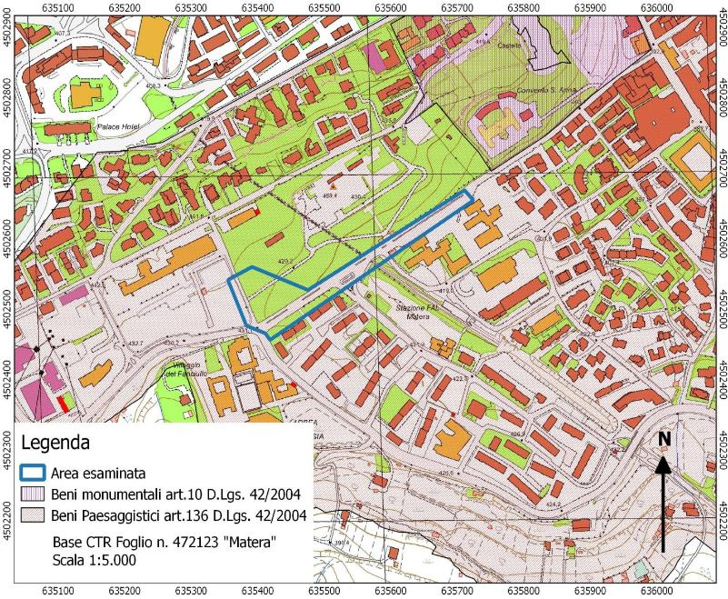

Slide 3
PROTOCOLLO ADOTTATO
VALUTAZIONE VISIVA DETTAGLIATA
ANALISI STRUMENTALI
CALCOLO DELLA RESISTENZA AL VENTO
ANALISI DEGLI APPARATI RADICALI

Slide 4
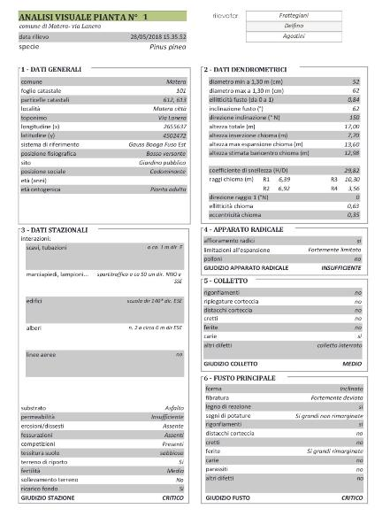
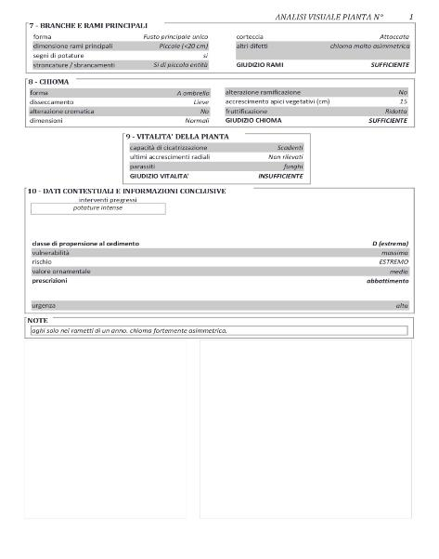
VALUTAZIONE VISIVA DETTAGLIATA

Slide 5
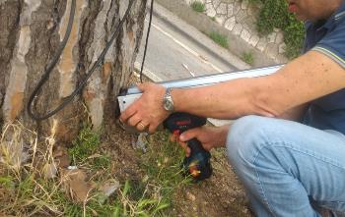
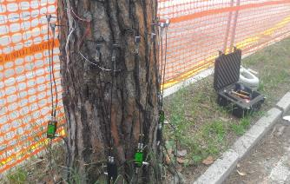
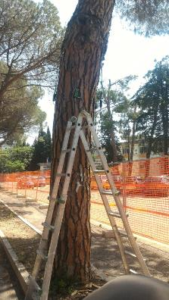
ANALISI STRUMENTALI
resistografo o dendrodensimetro della linea IML-RESI serie F 400)
Dendrotomografo acustico Fakopp 3D

Slide 6
CALCOLO DELLA RESISTENZA AL VENTO
CALCOLO STABILITA’
RESISTENZA A ROTTURA DEL TRONCO
VELOCITA’ DEL VENTO = 130 Km/h
CALCOLO FATTORE DI SICUREZZA (software ArborSonic 3D – ver. 5.2.115.)

Slide 7
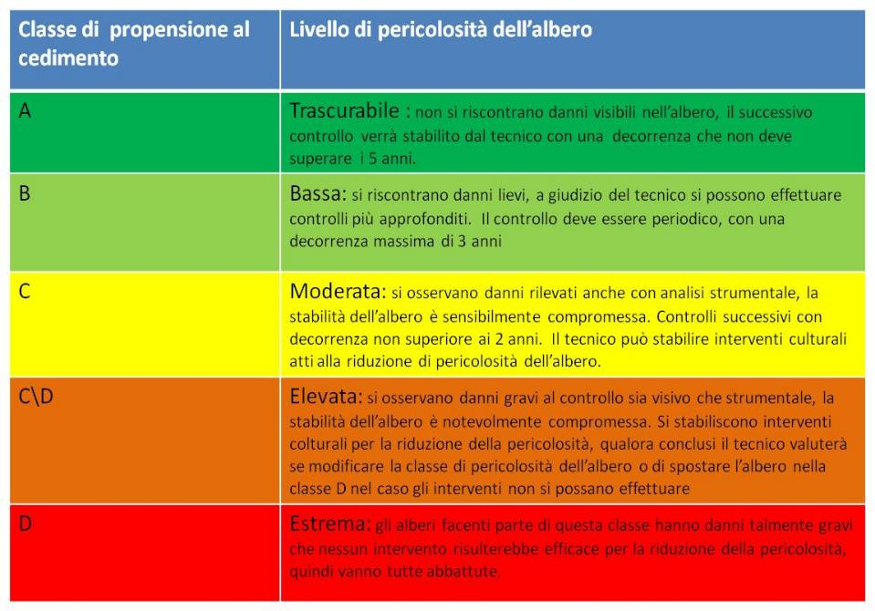
redatte dal GLSA (Gruppo di Lavoro sulla Stabilità degli Alberi)
della Società Italiana di Arboricoltura Onlus (AA.VV., 2001).

Slide 8
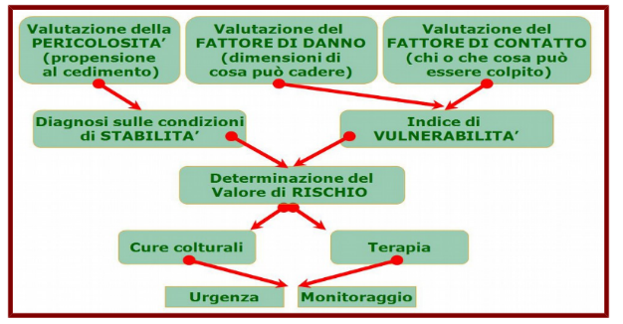
Determinazione del valore di rischio
(SCHEMA ESTRATTO DALLE LINEE GUIDA PER LA GESTIONE DEL VERDE PUBBLICO PUBBLICATE DAL MATTM, 2017)

Slide 9
Pericolosità + Vulnerabilità del sito = Livello di rischio
ESTREMO
ELEVATO
MEDIO
BASSO
MINIMO
VULNERABILITA’
PERICOLOSITA’
Probabilità e gravità
Propensione al cedimento

Slide 10
Principali problematiche degli esemplari arborei oggetto di valutazione
1) ESEMPLARI DI PINO DOMESTICO POSTI SULLO SPARTITRAFFICO DI VIA LANERA (PIANTA DA N. 1 A N. 32) PER GRAVI PROBLEMI A LIVELLO RADICALE;
2) ESEMPLARI ARBOREI POSTI SUL LATO DX DI VIA LANERA E SITI NELL’AREA EX OSPEDALE A RIDOSSO DI MURO DI CONTENIMENTO (PIANTA DA N. 33 A N. 42) PER INTERRAMENTO COLLETTO E PER GRAVI PROBLEMI A LIVELLO RADICALE;
3) ECCESSIVA INCLINAZIONE DEI FUSTI ASSOCIATA AD ASIMMETRIE DELLA CHIOMA CON CONSEGUENTE SBILANCIAMENTO (SEGNI EVIDENTI DI TORSIONI SUL TRONCO);
4) DIFETTI STRUTTURALI A CARICO DELLE BRANCHE (BIFORCAZIONE DEL FUSTO, PALCHI DI RAMI AD ANDAMENTO ORIZZONTALE E NOTEVOLE FILATURA, PRESENZA DI VEGETAZIONE SOLO IN PUNTA ‘CODE DI LEONE’, CURVATURE E SINUOSITA’ DEL FUSTO;
5) RIDOTTO E IRREGOLARE SESTO DI IMPIANTO HA CREATO L’ASIMMETRIA E LA COMPENETRAZIONE DELLA CHIOMA E DELLE RADICI;
6) ALL’INTERNO DELL’ AREA DELL’EX OSPEDALE, SU VARI FUSTI DEI PINI D’ALEPPO (ESEMPLARI N. 69, 71, 72, 73, 94, 98, 101, 103, 105, 106, 108, 112, 113, 114) E ALCUNI DI ALTRE SPECIE (PINO DOMESTICO N.63, CIPRESSO DELL’ARIZONA N. 134), SI RINVENGONO CORPI FRUTTIFERI A MENSOLA DI FUNGHI LIGNIVORI BASIDIOMICETI.

Slide 11
RISULTATI E ANALISI DEI DATI
n. 152 analisi visuali dettagliate
n. 90 analisi tomografiche con relativi calcoli di resistenza alla rottura
n. 45 analisi dendrodensimetriche

Slide 12
RISULTATI E ANALISI DEI DATI
Classe di propensione al cedimento | Pinus pinea | Pinus halepensis | Cupressus sempervirens | Cupressus arizonica | Totale
B (bassa) | 2 | 2 | 5 | - | 9
C (moderata) | 7 | 4 | 16 | 3 | 30
C/D (elevata) | 23 | 5 | - | - | 28
D (estrema) | 41 | 39 | 3 | 2 | 85
Totale | 73 | 50 | 24 | 5 | 152

Slide 13
RISULTATI E ANALISI DEI DATI
Classe di rischio | Pinus pinea | Pinus halepensis | Cupressus sempervirens | Cupressus arizonica | Totale
basso | 1 | 1 | 5 | - | 7
medio | 1 | 3 | 9 | 1 | 14
elevato | 26 | 39 | 9 | 4 | 78
estremo | 45 | 7 | 1 | - | 53
Totale | 73 | 50 | 24 | 5 | 152

Slide 14
RISULTATI E ANALISI DEI DATI
INTERVENTI PROPOSTI | NUMERO PIANTE | PERCENTUALE
Nessun intervento | 10 | 7%
Potatura ordinaria | 4 | 3%
Potatura straordinaria | 16 | 11%
Interventi di stabilizzazione del gruppo | 18 | 12%
Abbattimento | 104 | 68%
Totale | 152 | 100%

Slide 15
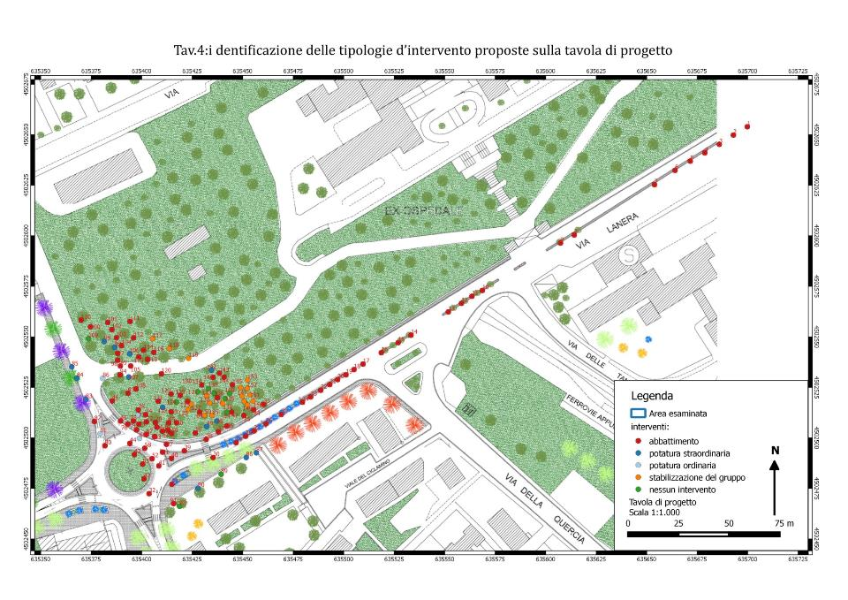

Slide 16
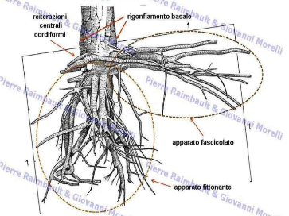
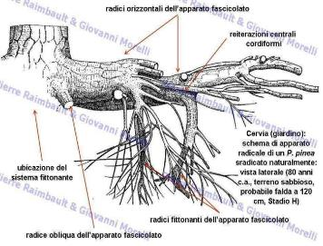
Problematiche di gestione
Schemi dell’apparato radicale del pino in fase giovanile ed adulta, in terreno sabbioso (da P. Rainbault e G. Morelli “Morfologia e gestione del pino domestico in ambiente urbano”, Riccione 14-15 Giugno 2011)

Slide 17
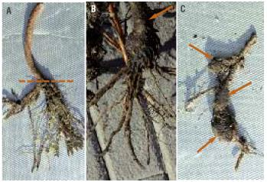
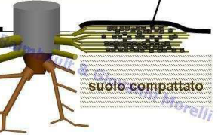
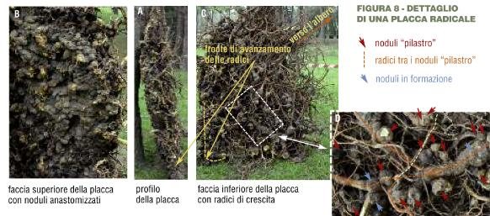
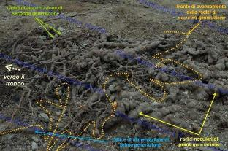
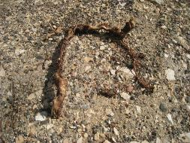
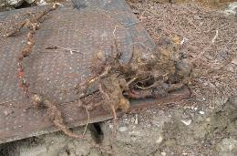
formazione di una placca radicale (da P. Rainbault e G. Morelli “Morfologia e gestione del pino domestico
placca radicale

Slide 18
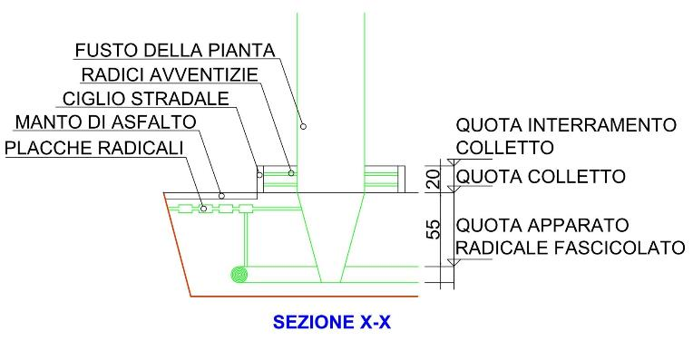
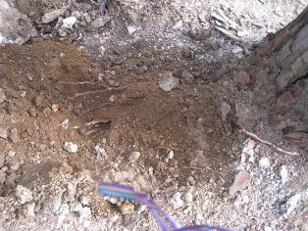
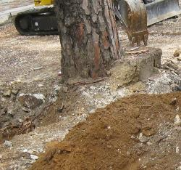
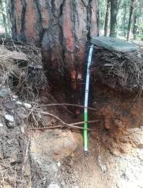

Slide 19
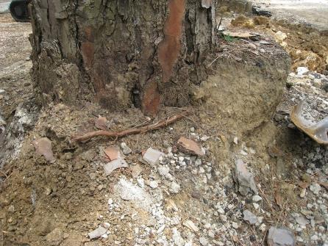
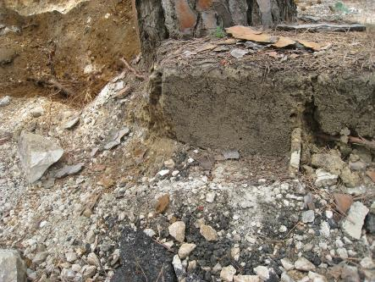
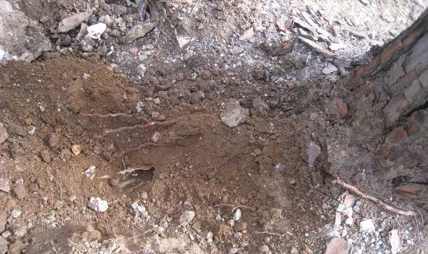

Slide 20
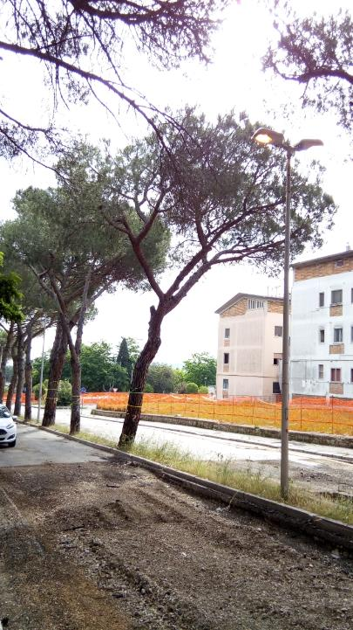
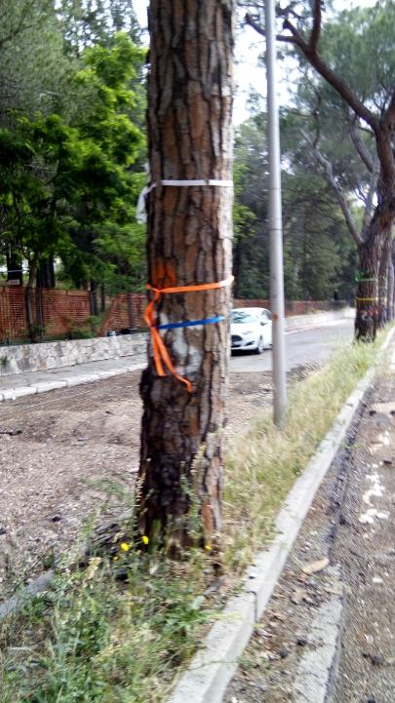
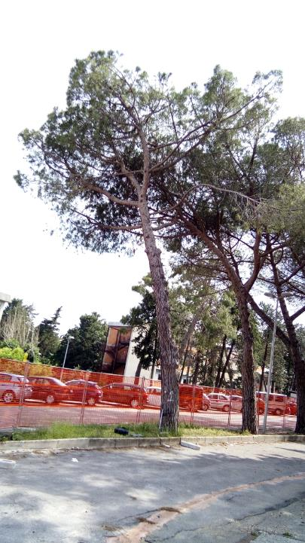

Slide 21
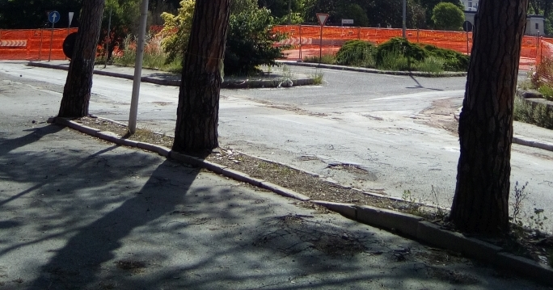
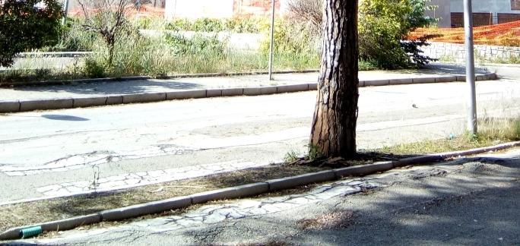

Slide 22
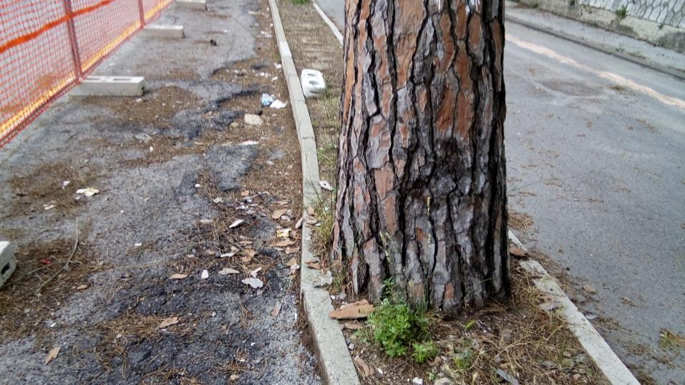

Slide 23
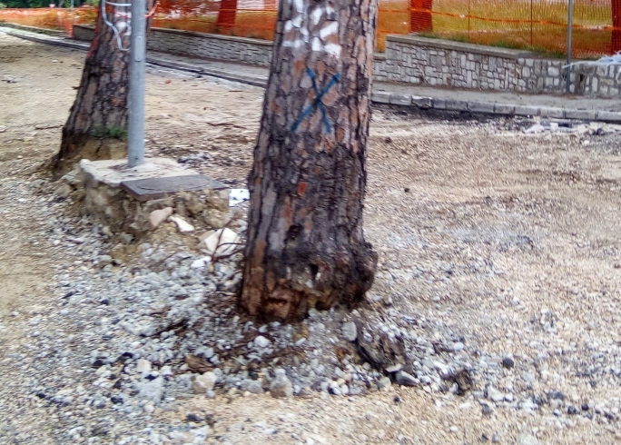

Slide 24
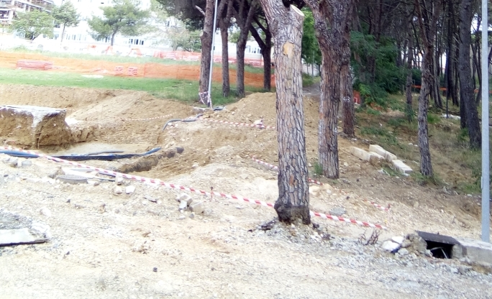

Slide 25
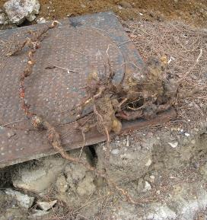
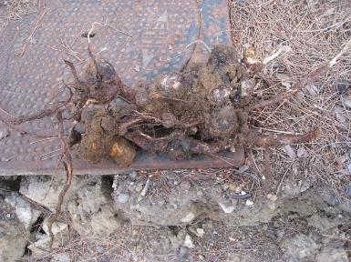
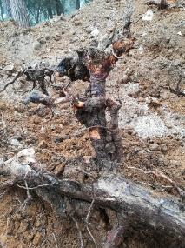

Slide 26
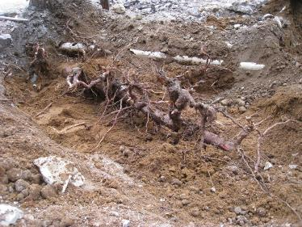
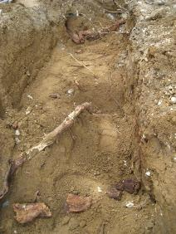
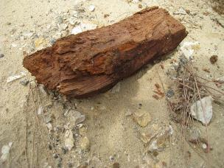

Slide 27
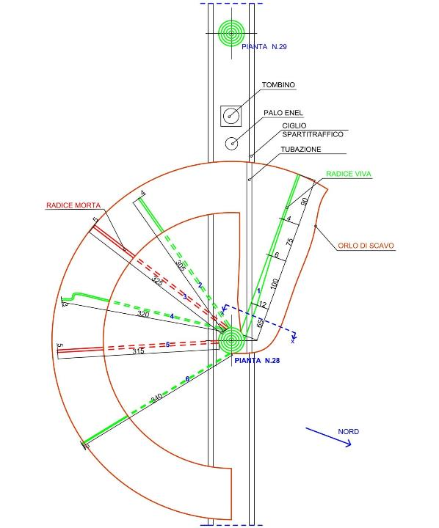
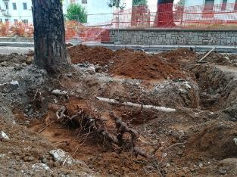
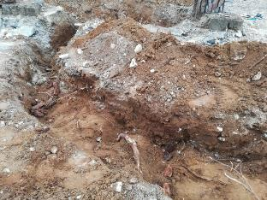
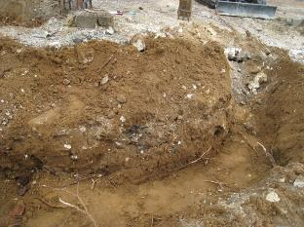
2
1
2
2
3
3
1
4
5
4
5
6
6
5

Slide 28
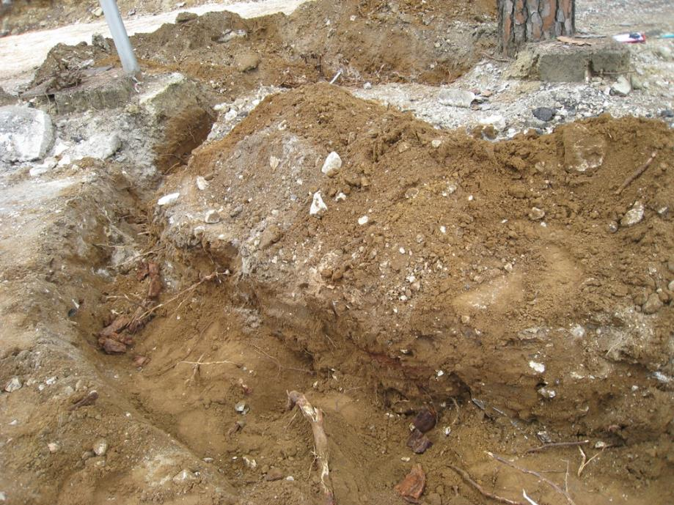

Slide 29
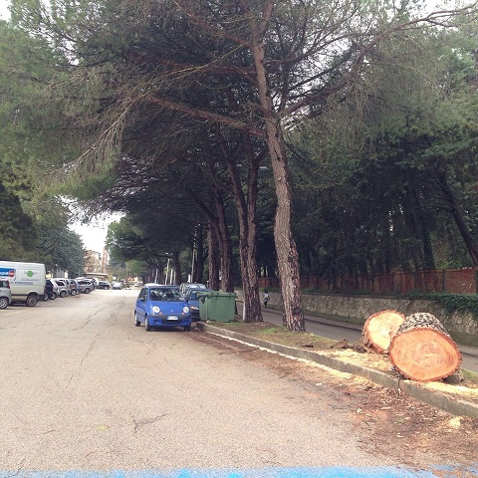
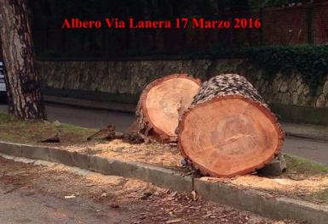


Slide 30
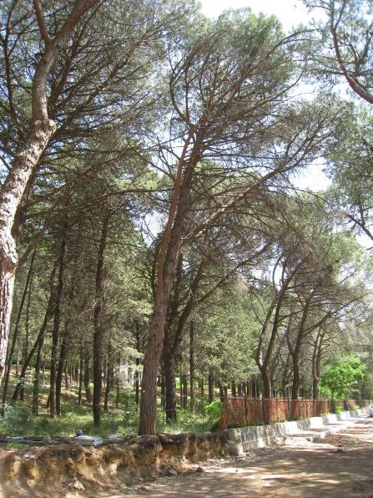
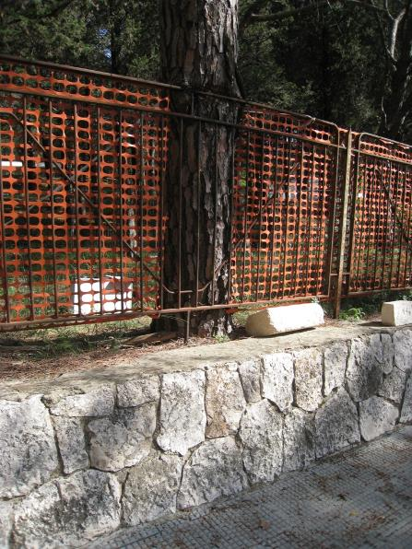

Slide 31
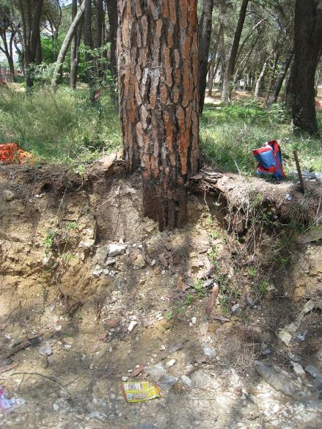
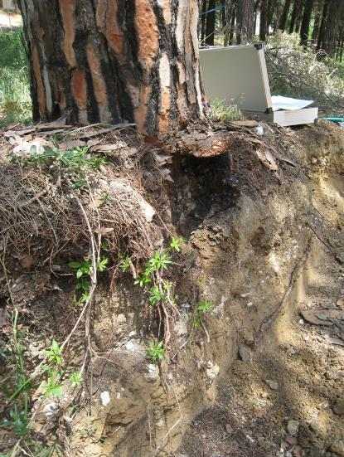

Slide 32



Slide 33



Slide 34



Slide 35



Slide 36





Slide 37



Slide 38

Notes:
PIANTE DA ABBATTERE DELLE 86 DELLA PRIMA VALUTAZIONE: 73 (+1)
PIANTE DA ABBATTERE DELLE 7 DA APPROFONDIRE SECONDO L’UFFICIO AREE VERDI 47 (X) 48 54 55 59 64 (X) 69 (X)
------
Rispetto a controperizia
confronto VALORI di CPC Agrifood
Delfino B C C/D D nv Totale
B 0 0 0 0 0 0
C 1 2 0 0 7 10
CD 0 15 2 3 1 21
D 2 10 10 10 22 54
Totale 3 27 12 13 30 85

Slide 39

GRAZIE PER LA CORTESE ATTENZIONE

